Slide 1
Урок трудового обучения.
Тема: «Связывание ниток в пучок. Изделие «Цветок из ниток».»
Государственное казенное общеобразовательное учреждение Краснодарского края специальная (коррекционная) школа-интернат пос. Паркового
Подготовила: классный руководитель Макаренко Наталья Николаевна

Slide 2
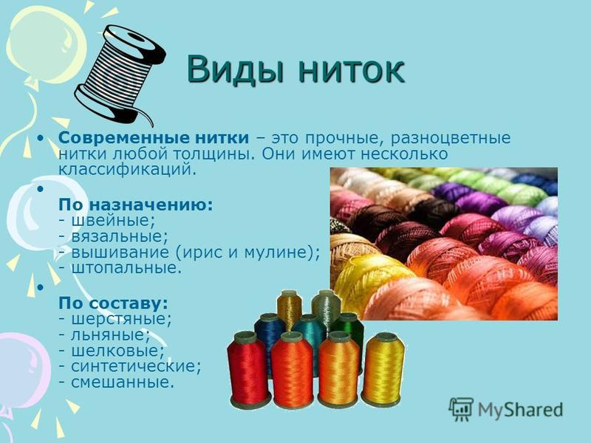

Slide 3
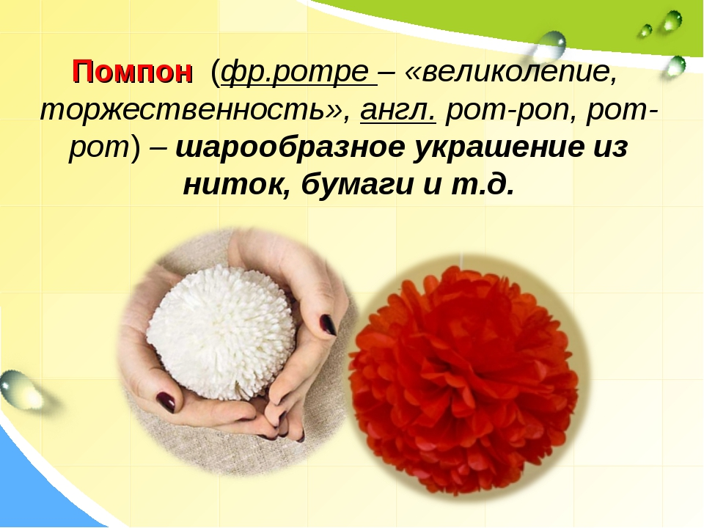

Slide 4
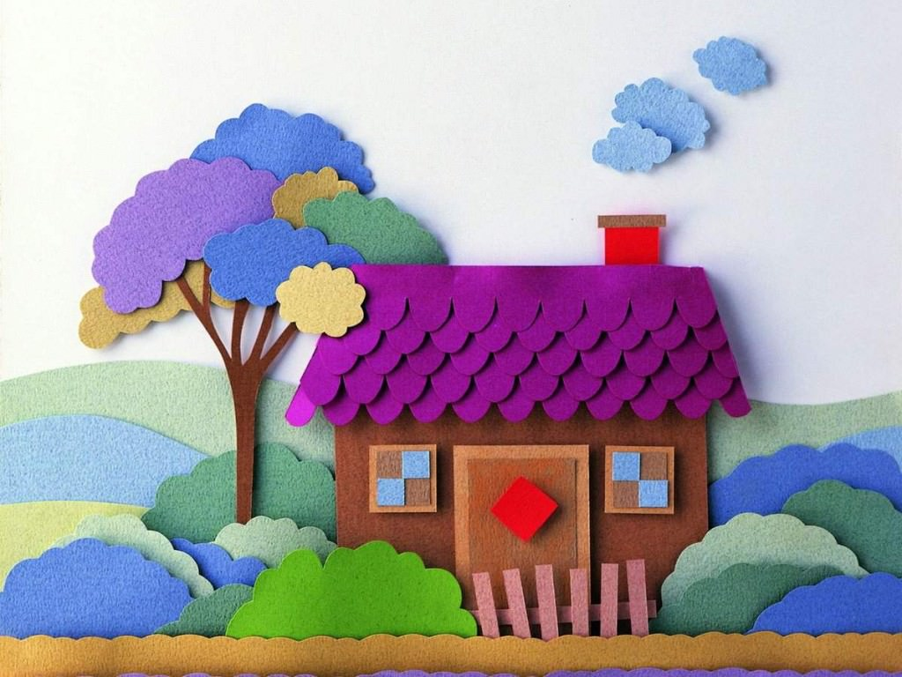
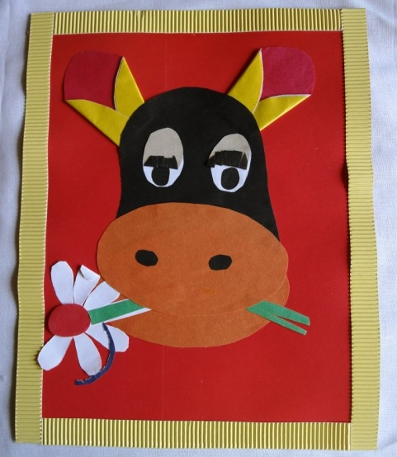
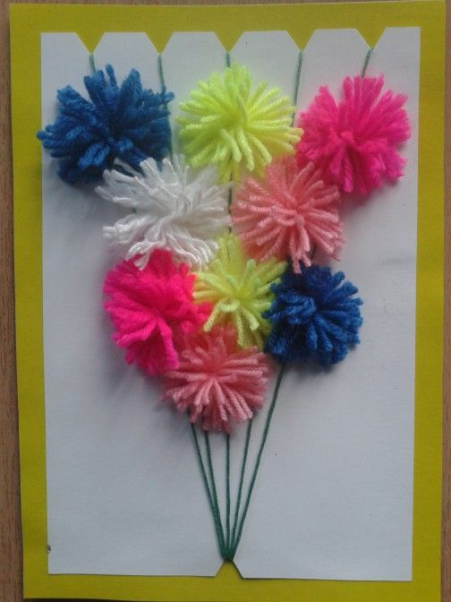
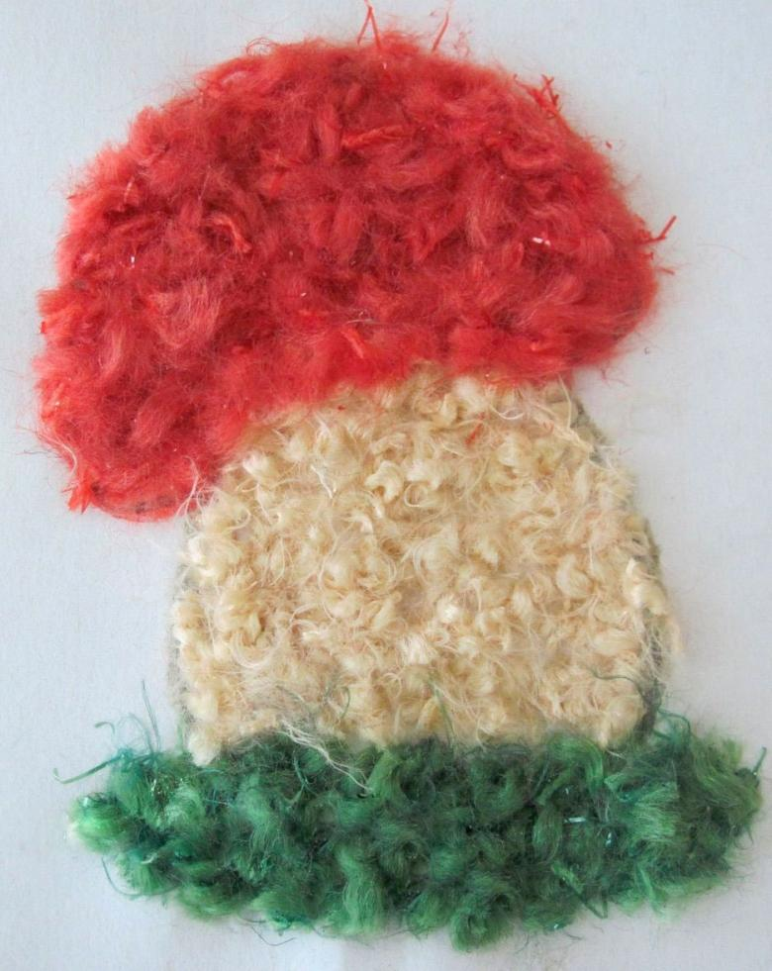
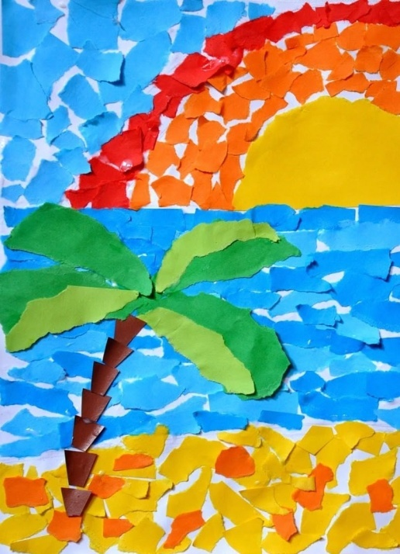
Апплика́ция — способ получения изображения. Техника декоративно-прикладного искусства.

Slide 5
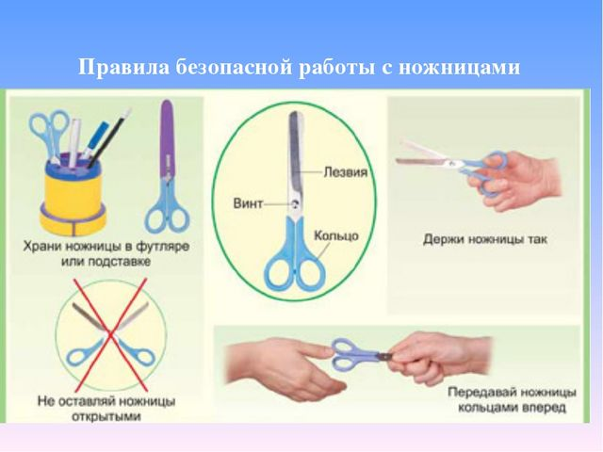

Slide 6
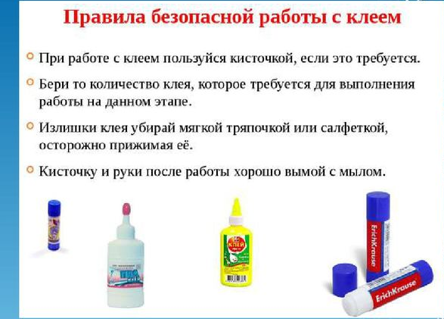

Slide 8
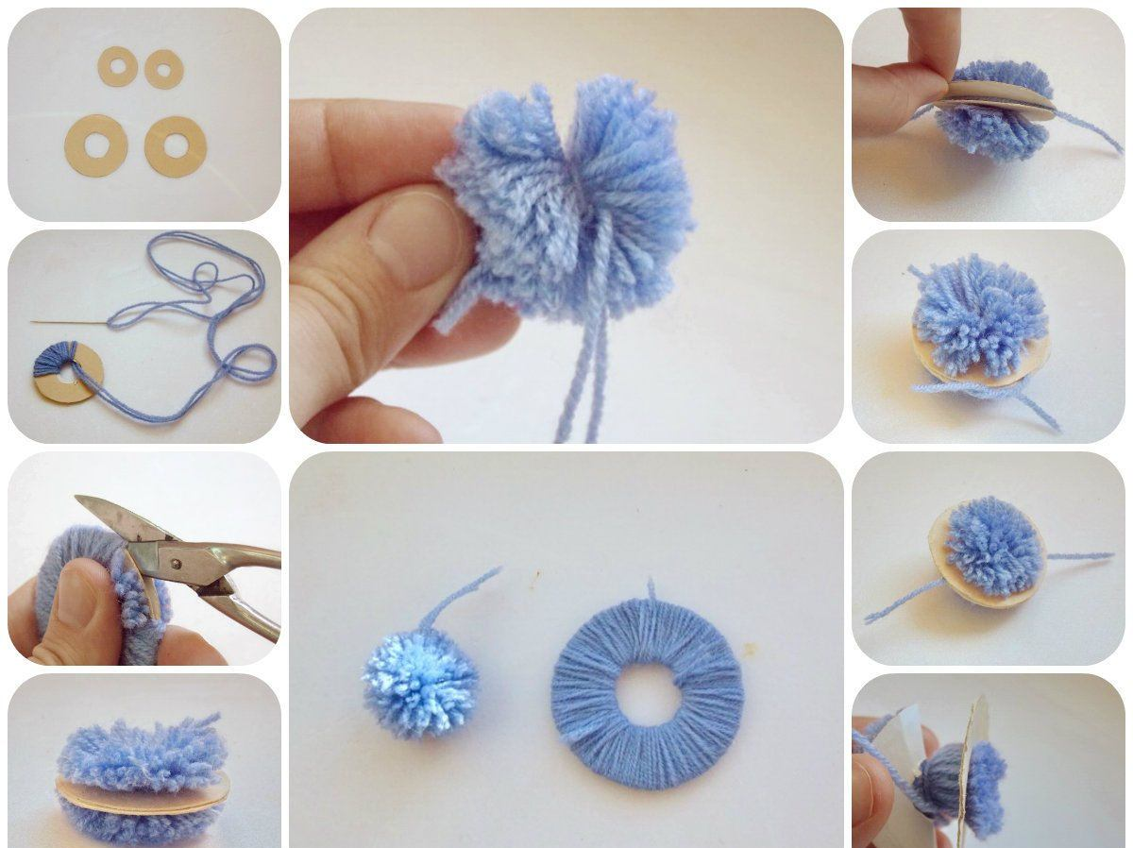
Намотай нитки на картон 4х7см. Свяжи ниткой верх и низ заготовки.
Вытащи картон. Разрежь заготовку пополам.
Раскрой пучки. Используй цветы при составлении аппликации.
Надрежь картон 15х20 см, как показано на рисунке.
Намотай нитки на картон и наклей цветы.
ПЛАН РАБОТЫ:

Slide 9
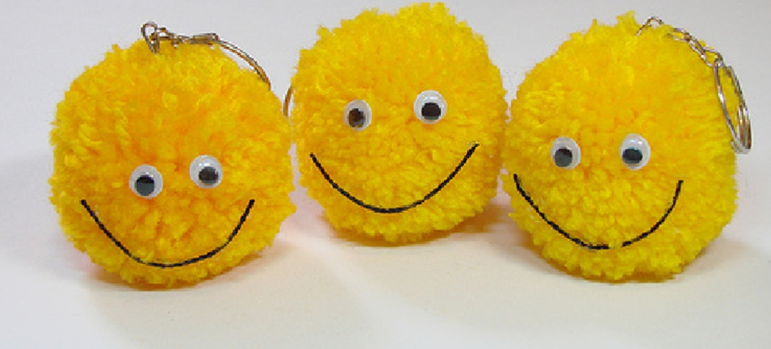
СПАСИБО ЗА УРОК!

